Slide 1
8. 回帰
問題設定
  教師あり学習
  数値入力 → 数値出力
機械学習
教師あり
中間的手法
教師なし
識別
回帰
主記憶=256
キャッシュ=64
チャネル=16
性能
= 360.5

Slide 2

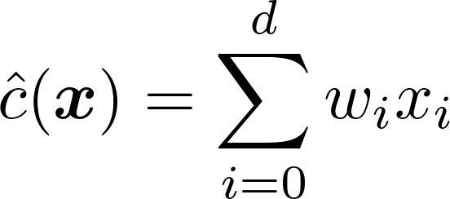
8.2 線形回帰
目標：なるべく誤差の少ない直線を求める
線形回帰の定義
  入力 x から出力 y を求める回帰式を1次式に限定
  学習データから係数wを求める

Slide 3
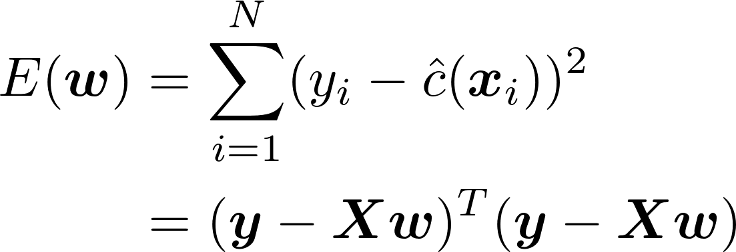
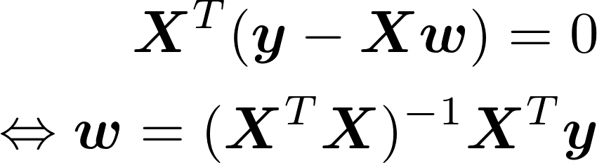
8.2 線形回帰
最小二乗法による係数の推定
  推定の基準：誤差の二乗和Eを最小化
  wで微分した値が0となるのは
X : 全学習データを並べた行列
w : 係数のベクトル表現
wが解析的に
求まる

Slide 4

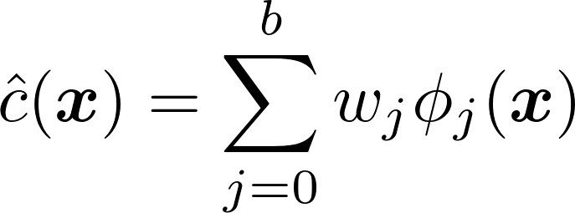

8.2 線形回帰
最小二乗法の精度向上
  基底関数 を考える
  係数が線形であれば、最小二乗法が適用可能
問題点
  汎化性能の低下
例
売
上
高
気温

Slide 5



8.2 線形回帰
正則化
  正則化項の導入
  →複雑なパラメータ w （過学習）の回避
    L1ノルム : 0となるパラメータが多くなる
    L2ノルム : パラメータを0に近づける
リッジ回帰
  誤差の二乗和にL2ノルム正則化項を加える
Lasso
Ridge
λ：誤差の二乗和と正則化項とのバランス
wが解析的に
求まる

Slide 6
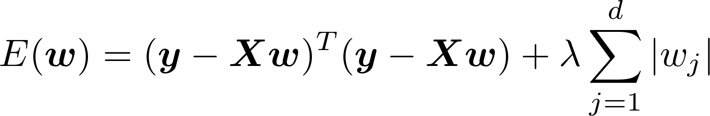
8.2 線形回帰
ラッソ回帰
  誤差の二乗和にL1ノルム正則化項を加える
  微分不可能な点があるため、解析的に解を求めることができない
    適当な初期重みから始め、リッジ回帰で上界を押さえる逐次更新アルゴリズムを用いる

Slide 7
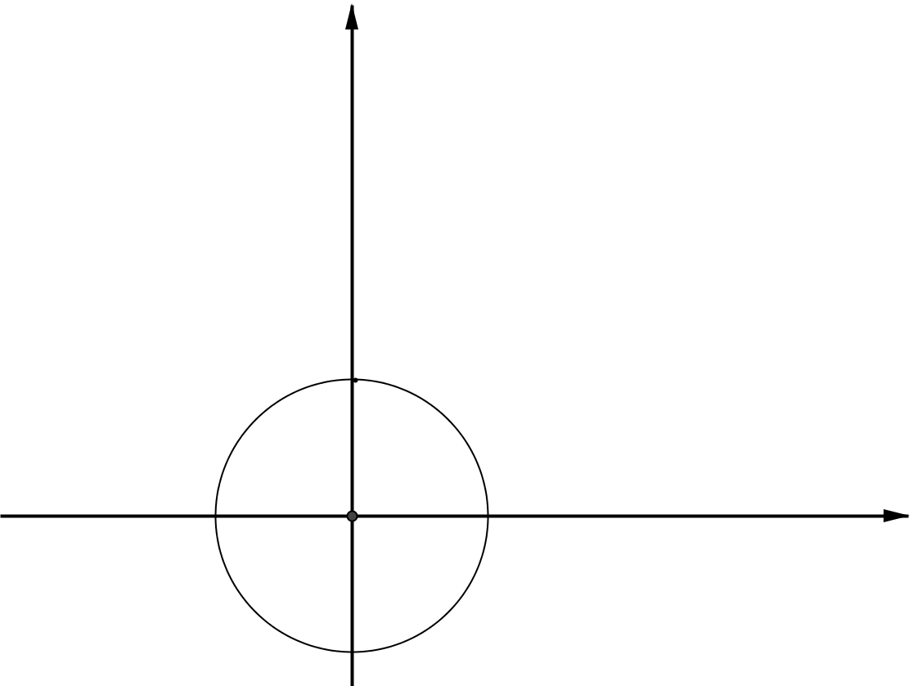
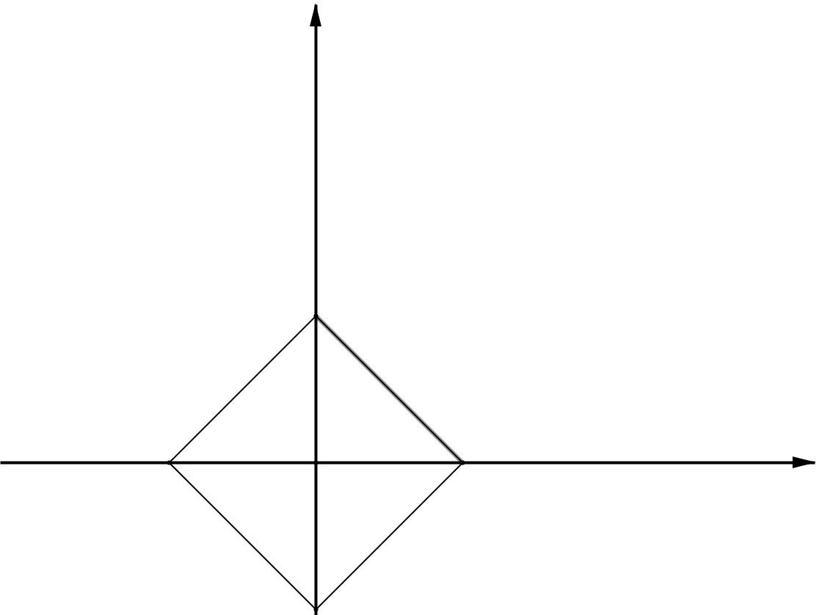
8.2 線形回帰
リッジ回帰とラッソ回帰
w2
最小二乗法の解
w2
ラッソ回帰
の解
リッジ回帰
の解
w1
w1
パラメータを0に
近づけている
0となるパラメータを
多くしている

Slide 8
8.4 回帰木
回帰木とは
  識別における決定木の考え方を回帰問題に適用
  リーフを線形回帰式にしたモデル木で性能が向上
MMAX
<48000
>=48000
CHMIN
961.25
<7.5
>=7.5
50.48

